Slide 1
Modèle corpulaire fais par Williams

Slide 2
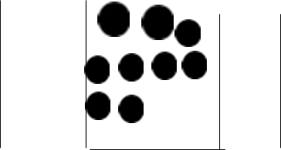
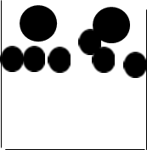
solution
Substance pure
Mélange
Hétérogène
Plusieurs
Phase
Désordonnée non uniforme
Mélange homogène lipide
1 phase distribution uniforme ordonnée

